Slide 1
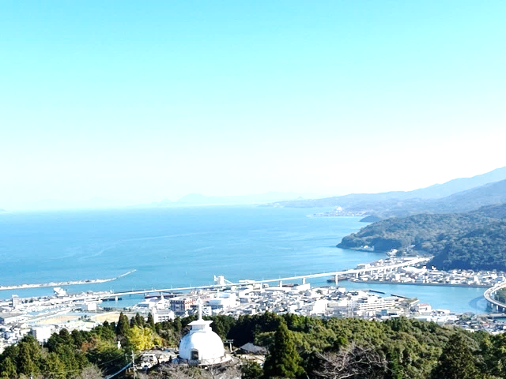
「地域と学校の連携・協働」推進実践交流会
研修１ 行政説明
地域と学校の連携・協働の概要について
Notes:
皆さん、こんにちは。
天草教育事務所 社会教育主事の緒方です。
最初に私から、地域と学校の連携・協働の概要についてご説明させていただきます。よろしくお願いいたします。

Slide 2
説明の流れ
（１）現在の地域や学校の状況
（２）コミュニティ・スクールと地域学校協働活動
の一体的推進について
（３）○○にとってプラスとなる
「地域と学校の連携・協働」
Notes:
説明は、ごらんのような流れで行います。

Slide 3
現在の地域や学校の状況
少子高齢化
地域のつながりの希薄化
地域の教育力の低下
貧困
核家族化・保護者の孤立化
福祉的な課題
学校・地域が抱える課題
複雑化・多様化
グローバル化
人工知能の進化
変化が激しい社会
予測困難な未来
未知の職業
学校だけでなく社会全体で
子供の育ちを支える時代
Notes:
みなさんもご存じのように、現在の社会は、※このように様々な課題があると言われております。また、これからの世の中においても、変化が激しく、予測困難な未来が予想されています。
※このような社会だからこそ、学校だけではなく、改めて、社会全体で子供の育ちを支えていこうという気運が高まっているところです。

Slide 4
現在の地域や学校の状況
「社会に開かれた教育課程」
社会のつながりの中で学ぶことで
子供たちは、自分の力で人生や社会をよりよくできるという
実感をもつことができます。
このことは、変化の激しい社会において
子供たちが困難を乗り越え、
未来に向けて進む希望や力になります。
そのため、これからの学校には
社会と連携・協働した教育活動を充実させることが
ますます求められます。
〈令和２年２月発行 教育委員会月報 文部科学省教育課程課作成資料より〉
「コミュニティ・スクール」と
「地域学校協働活動」の一体的な推進
Notes:
そのような中、国では、子どもたちの育ちを、学校と地域でともに支えていくために、「社会に開かれた教育課程」の実現を目指しています。
※社会とのつながりの中で学習していくことで、子供たちは、自分の力で人生や社会をよりよくできるという実感を持つことができ、このことは、子供たちが困難を乗り越え、未来に向けて進む希望や力になっていきます。そのため、これからの学校には、社会と連携・協働した教育活動を、ますます充実させることが求められるとしています。
※そこで重要になるのが、コミュニティ・スクール（学校運営協議会）と地域学校協働活動の一体的な推進です。

Slide 5


コミュニティ・スクールと地域学校協働活動の一体的推進
「コミュニティ・スクール」って？
「学校運営協議会制度」を導入した学校のこと。学校と地域住民等が力を合わせて学校の運営に取り組むことが可能となる「地域とともにある学校づくり」への転換を図るための有効な仕組み。地域住民が学校運営に責任と権限を持って参画し、合議体として協議する。
学校運営協議会委員（地域住民、保護者、地域学校協働活動推進員など）
地方教育行政の組織及び運営に関する法律４７条の５
学校の魅力や課題
学校運営のビジョン
共有
目指す子供像
育てたい資質・能力
地域の課題
Notes:
コミュニティ・スクールとは、※学校運営協議会制度を導入した学校のことです。天草管内の小中学校も、全てコミュニティスクールとなっています。
学校運営協議会には、学校運営の基本方針を承認する、学校運営に関する意見を述べる等の役割があります。また、※「学校運営のビジョン」、「学校の魅力や課題」、「めざす子ども像」、「育てたい資質・能力」、「地域の課題」等を共有し、学校運営に地域の声を積極的に生かしながら、地域と一体となって特色ある学校づくりを進めていくための、“話し合いの場”としての活用が期待されています。

Slide 6

コミュニティ・スクールと地域学校協働活動の一体的推進
「地域学校協働活動」って？
地域の高齢者、成人、学生、保護者、ＰＴＡ、ＮＰＯ、民間企業、団体・機関等の幅広い地域住民の参画を得て、地域全体で子供たちの学びや成長を支えるとともに、「学校を核とした地域づくり」を目指して、地域と学校が相互にパートナーとして連携・協働して行う様々な活動
双方向
地域が学校（子供）
を支援する
学校（子供）が地域に
参画する・貢献する
Notes:
次に、地域学校協働活動ですが、レジュメの表紙にありますように「地域と」「学校が」「連携する」活動のことです。地域の様々な立場の人が、みんなで、子どもたちの学びや成長を支えてくださる活動全体をさす言葉です。※タイプは様々ですが、「地域が学校・子どもたちを支援する活動」と、「学校・子どもたちが地域の課題に貢献したり、地域の行事等に参加・参画したりする活動」との、「双方向」での活動となるようにすることがポイントです。
また、天草管内の各小中学校には、本日もご参加いただいております「地域学校協働活動推進員」のみなさんが配置されており、各学校と地域をつなぐコーディネーターとしてご尽力いただいております。

Slide 7







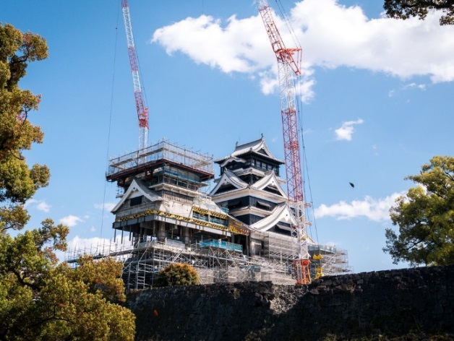



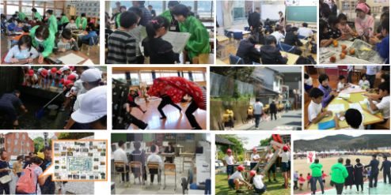
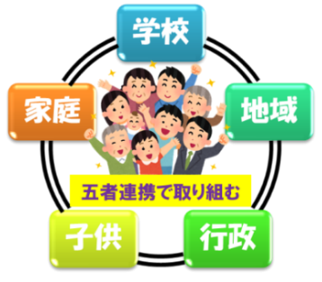

コミュニティ・スクールと地域学校協働活動の一体的推進
熊本県におけるコミュニティ・スクール等と地域学校協働活動の一体的な推進
Ｐ
「社会に開かれた教育課程」を実現させていくためには、学校と地域、家庭との間で、これからの子供たちにどんな力が必要かについての共通認識を形成することが求められます。さらに、行政や子供たちも含めた五者連携を図る中で、学校として育成する資質・能力を明確にし、それらを共有し、連携・協働することを重視したものです。単に学校外の体験や外部講師を増やせばよいわけではありません。
地域学校協働本部
D
地域住民
保護者
文化団体
ＰＴＡ
社会教育
施設・団体
計画
スポーツ団体
実行
学校運営の基本方針の承認
・教育課程・組織編成等
地域学校協働活動推進員
企業
ＮＰＯ
地域と学校をつなぐ
コーディネーターの役割
地域学校協働活動に関する協議
幅広い地域住民や団体等の参画
地
域
□ 何を目的・目標にして行うのか？
□ どのように行うのか？（効果的な手段は？）
□ 学校の「教育課程」とどう関連づけるのか？
「社会に開かれた教育課程」を実現させ
子供たちが志を果たしていける
未来を目指して
ふるさと学習
読み聞かせ
課題解決学習
登下校見守り
学
キャリア教育支援
放課後子供教室
校
学習支援
学校行事
地域行事 等
協
校長
働
活
学校運営協議会等
動
教育委員会
【委員】
区長・民生委員等、学識経験者、地域団体関係者、保護者、社会教育委員、地域学校協働活動推進員、学校関係者 等
地域学校協働活動の事業評価
□ 学校の教育課題等の解決につながっていたか？
□ 多様な活動ができたか？
□ 継続的な活動になっていたか？
Ａ
学校運営や任用に関する意見
C
・授業評価
地域学校協働
活動の改善
＜次年度に向けて＞
○ 目的・目標の（再）設定・微調整
○ 具体的な手段・方法の工夫・変更
○ 何をスクラップ・統合するか？
○ 新たな課題への対応をどうするか？
○ どのように「業務改善」を行うか？等
・学校評価（自己評価・学校関係者評価）
改善
評価
Notes:
こちらが、コミュニティ・スクールと、地域学校協働活動の一体的推進の全体像です。※ まず、学校運営協議会において、学校や地域の未来、目の前の様々な課題等についての目標やビジョンを共有し、課題解決に向けた「熟議の場」を設定します。※ それらの内容を意識しながら、地域学校協働活動推進員のみなさんを中心としたコーディネートの下、※ 多くの地域住民や多様な主体の参画による地域学校協働活動を展開していきます。そして、それらを評価し 次の年度に向け、目標を見直したり、具体的な活動の内容を精選したり、修正したりしていきます。このようなPDCAサイクルにより、学校と地域がそれぞれに持つ力を効果的に発揮し、活動を無理なく持続可能な形で進めていきます。

Slide 8
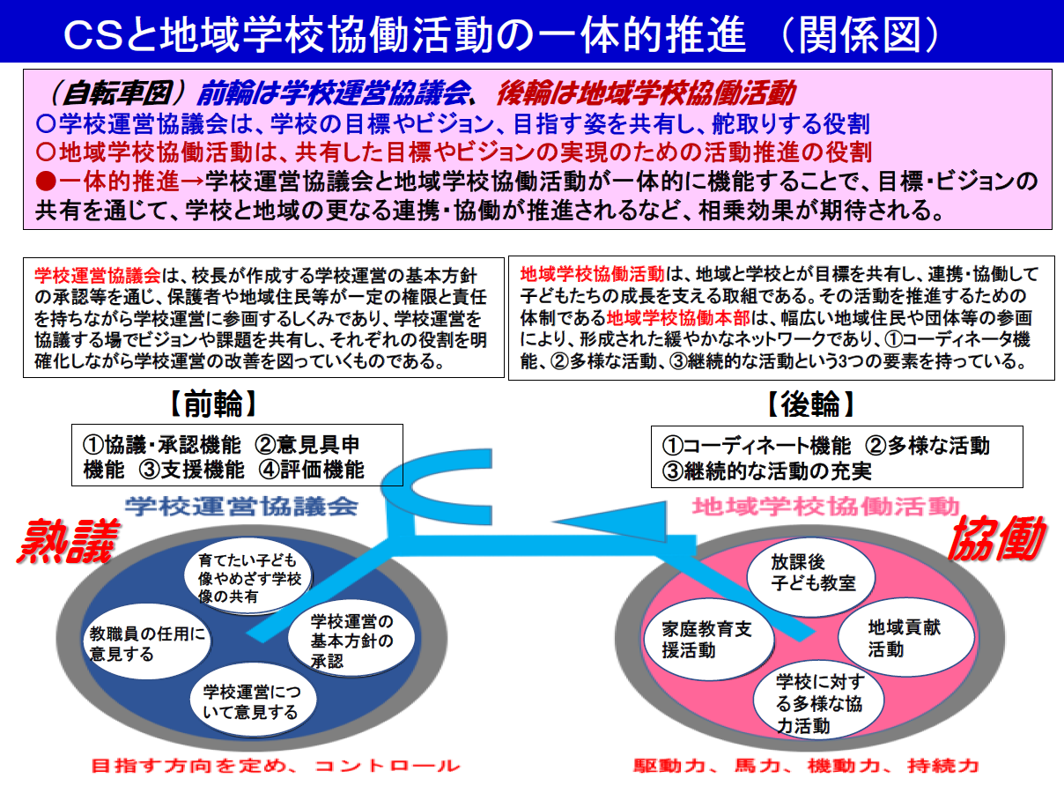
8
【文部科学省ＣＳマイスター 福岡教育大学 森 保之 氏 作成】
Notes:
こちらは、コミュニティ・スクールと地域学校協働活動の一体的な推進について、自転車の図で示されたものです。
前輪は学校運営協議会、後輪は地域学校協働活動を表わしています。
学校運営協議会は、学校の目標やビジョン、目指す姿を共有する「舵取りの役割」、そして、後輪の地域学校協働活動は、共有した目標やビジョンの実現のための活動を推進していく役割というイメージです。。
自転車の前輪、後輪のように、学校運営協議会と地域学校協働活動が一体的に機能することで、学校と地域の連携・協働が更に推進されるという相乗効果が期待されます。

Slide 9
多様な地域学校協働活動（例）
地域が学校（子供）
を支援する
双方向
学校（子供）が地域に
参画する・貢献する
各教科等の授業の講師
地域イベントへ参加・発表
クラブ活動等の講師
地域イベントへ参画・協力
（ガイド、スタッフ等）
放課後等の学習支援
地域の歴史や文化を継承
登下校の安全見守り
子供民生委員
読み聞かせボランティア
地域住民との交流会
環境整備・美化・清掃活動（幼保等・小・中連携）
Notes:
天草管内でも、地域の皆様にご協力により、※ごらんのように、学校にとっても、地域にとってもメリットのある、効果的な素晴らしい活動を推進いただいており、大変ありがたく思っております。今後も更に充実した活動が展開されますよう、皆様方のご協力をお願いいたします。

Slide 10
子供にとってのプラス
学校にとってのプラス
○楽しくて、より分かりやすい授業
が受けられる。
○ふるさとのよさ（人や文化、歴史、
産業等）を知ることができる。
○地域の人々に愛され、支えられて
いるという気持ちを感じる。
○地域に貢献し、地域を大切にする
気持ちが強くなる。
○学校の様々な課題が解決される。
（安全、環境整備、各行事）
○地域のよさを生かした学習や体験
で特色ある教育ができ、子どもの
心の成長や学力向上につながる。
○教職員の働き方改革につながる。
○学校への地域住民の理解が高まる。
地域にとってのプラス
○子どもの成長にかかわる「喜び・生きがい・感動」が得られる。
○子どもの参加で、地域の行事が活性化する。
○伝統文化や地域で続けてきた活動やイベントが未来につながっていく。
○未来の「地域を支える人材」が育つ。（地域の人づくり）
Notes:
このような効果的な活動が、「子供たち」、「学校」、「地域」それぞれにとって、どんなプラスになるのか、という点で整理をしてみました。
「子どもにとってのプラス」として、楽しく、わかりやすい授業が受けられる、ふるさとのよさを知ることができるなどがあります。
次に、学校にとってのプラスとしては、学校のいろいろな課題の解決や体験活動の充実、学力向上、働き方改革等があります。
地域にとってのプラスとしては、子どもたちが地域行事等に参加することで、地域行事が活性化したり、守りたい活動がつながっていくというよさもあります。

Slide 11


地域と学校が連携・協働した活動から子供と大人の間に 豊かな言葉（人間関係）が生まれている！
自己肯定感
当事者性
・天草でも知らないことがあったが、地域のことがよくわかるようになった。
・苦手な水泳だけど、地域の先生に教えてもらって上達した。
・イルミネーションが地域の人に喜んでもらえて嬉しい。
・ふるさと祭りで地域と一体になれた気がした。
・子供たちの力になりたい。
・学校に行くのをとても楽しみしている。
・一年間での子供たちの成長ぶりに喜びを感じた。
・子供たちがすごく真剣に聞いてくれて嬉しかった。
・子供たちに会えて元気をもらえた。このような活動を続けていただけると嬉しい。
・子ども食堂に子供たちが来てくれたので、子供や保護者の顔と名前がわかり、つながりができた。
・地域交流会での生徒の姿を見て、将来は社会（地域）に貢献してくれるだろうと確信した。
・私も将来、伝統芸能を継承したい。
・天草で生まれ育ったことを誇りに思えるような人になりたい。
・高校生の話を聞いて、船乗りの仕事に興味を持った。
・地域のために、後輩にもこの活動を続けてほしい。
ロールモデル
元気・やりがい
Notes:
こちらは、昨年度、天草管内での活動に参加した人たちの声をまとめたものです。左は、子供たち、右は、地域の方々の声です。
活動を通して、天草管内の子供たちは、※地域の素晴らしい「人・こと・もの」に触れながら、自己肯定感を高め、自分の将来や地域の未来への意識を高めていることがわかります。子どもたちが、「未来の地域を支える人材」としても、育っているのではないでしょうか。
また、活動に参加した地域の方々も、※子供たちとともに多くの活動を通して、子供たちを支える「当事者」として意識を高め、やりがいや生きがいを感じていただいているのではないかと思います。このように、※地域と学校が連携・協働した活動から、子供と大人の間に、豊かな人間関係が生まれております。

Slide 12
五者連携で子供たちが志を果たしていける未来を目指す
学校
連携・協働
連携・協働
地域
家庭
子供の成長
地域の創生
連携・協働
連携・協働
行政
子供
連携・協働
Notes:
このあと、研修２では、天草市立本町小学校、上天草市立龍ヶ岳小中学校より、コミュニティ・スクールと地域学校協働活動の一体的な推進について、それぞれ実践発表を、また、研修３では、牛深高校魅力化コンソーシアム事業についての、説明をお願いしております。
今後、ご自身の学校や地域での活動の更なる充実に向け、一つでも多くのヒントを見つけていただくとともに、それぞれの具体的な取組や、活動の価値、意義を感じていただきながらご覧いただければと思います。そして、本日ご参会の皆様と一緒に、今後の天草の子供たちの成長や地域の創生について、考える機会となればと思っております。
本日はどうぞよろしくお願いいたします。以上で、わたくしの説明は終わります。

